Slide 1

Машинное Обучение
Лекция 2.07
В которой мы продолжаем обсуждать нейронные сети
Докладчик
Долганов Антон

Slide 2

В предыдущей лекции
.
Мотивация
Чтобы самим не придумывать параметры
TensorFlow
Конструктор нейронных сетей
Sequential API и Functional API
Dense Neural Networks
Полносвязные нейронные сети
Нейроны, Weights и Bias, Функции Активации
(Стохастический) Градиентный Спуск
Loss Function, Optimizer, Metrics
«Хорошо запоминают»

Slide 3
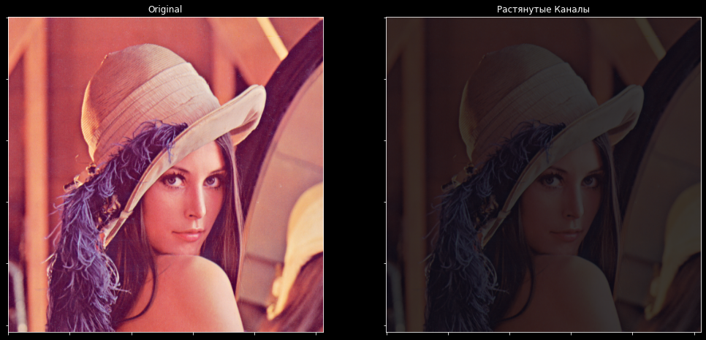

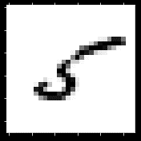
Нейронные Сети
.
Девушка
Лена
В шляпе
Это пять!
Входные данные
Нейронные Сети
Ожидаемый ответ

Slide 4
Содержание
Оптимизаторы
Регуляризация
Convolutional Neural Networks
Сверточные нейронные сети

Slide 5
Содержание
Оптимизаторы
Регуляризация
Convolutional Neural Networks
Сверточные нейронные сети

Slide 6
Обучение Нейронной Сети
.
model.compile(optimizer='SGD',
loss=tf.keras.losses.SparseCategoricalCrossentropy(from_logits=True),
metrics=['accuracy'])
Loss function —измеряет, насколько точна модель во время обучения. Необходимо минимизировать эту функцию, чтобы «направить» модель в правильном направлении.
Optimizer —Таким образом модель обновляется на основе данных, которые она видит, и функции потерь.
Metrics —Используется для контроля этапов обучения и тестирования. В примере используется точность - доля правильно классифицированных изображений.

Slide 7



Оптимизация: Градиентный Спуск
.
$$∇L\left(\vec{W}\right)$$
$${\vec{W}}_{new}={\vec{W}}_{old}−η∇L\left({\vec{W}}_{old}\right)$$
$η$ – learning rate
Скорость обучения

Slide 8

Оптимизация: (Стохастический) Градиентный Спуск
.
Исходная выборка
mini batch подвыборка
$${\vec{W}}_{new}={\vec{W}}_{mini−batch1}−η∇L\left({\vec{W}}_{mini−batch2}\right)$$

Slide 9
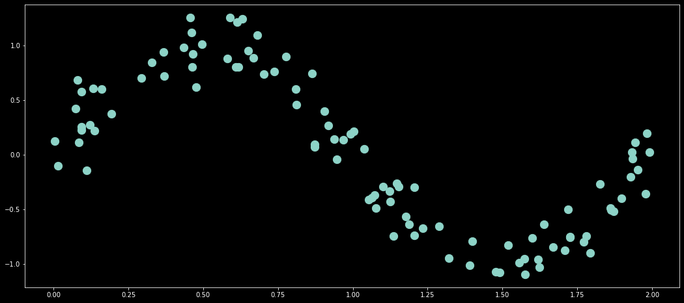
Экспоненциально Взвешенные Средние Exponentially Weighted Averages
.

Slide 10

Экспоненциально Взвешенные Средние
.
$$EWA_{t}=β∗EWA_{t−1}+\left(1−β\right)∗y_{t}$$
$$EWA_{0}=0$$
$EWA_{1}=β∗EWA_{0}+(1−β)$ $∗y_{1}$
$EWA_{2}=β∗EWA_{1}+(1−β)$ $∗y_{2}$
$EWA_{2}=β∗(β∗EWA_{0}+(1−β) ∗y_{1})+(1−β)$ $∗y_{2}$
$EWA_{2}=β(1−β) ∗y_{1}+(1−β)$ $∗y_{2}$
$EWA_{3}=β∗EWA_{2}+(1−β)$ $∗y_{3}$
$EWA_{3}=β^{2}(1−β) ∗y_{1}+β(1−β) ∗y_{2}+(1−β)$ $∗y_{3}$

Slide 11
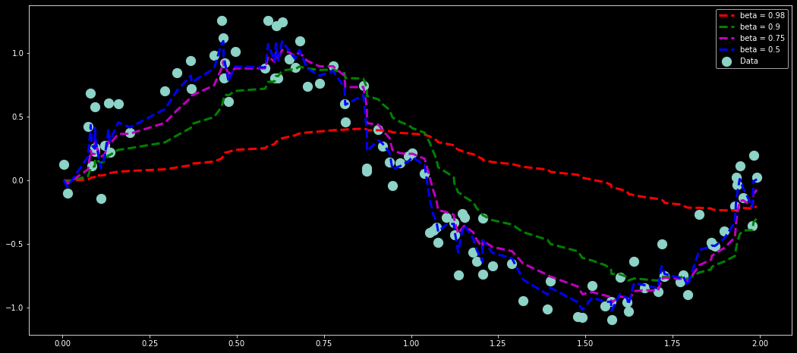
Экспоненциально Взвешенные Средние
.
$$EWA_{t}=β∗EWA_{t−1}+\left(1−β\right)∗y_{t}$$

Slide 12



Оптимизация: Градиентный Спуск с Импульсом
.
Momentum
$${\vec{W}}_{t}={\vec{W}}_{t−1}−η∇L\left({\vec{W}}_{t−1}\right)$$
$$EWA_{∇L\left(\vec{W_{t}}\right)}=β∗EWA_{∇L\left({\vec{W}}_{t−1}\right)}+\left(1−β\right)∗∇L\left(\vec{W_{t}}\right)$$
$${\vec{W}}_{t}={\vec{W}}_{t−1}−ηEWA_{∇L\left(\vec{W_{t}}\right)}$$
$$β\sim 0.9$$
tf.keras.optimizers.SGD(
learning_rate=learning_rate, momentum=beta, )
B. T. Polyak, “Some methods of speeding up the convergence of iteration methods,” USSR Computational Mathematics and Mathematical Physics, vol. 4, pp. 1–17, 1964.

Slide 13
Оптимизация: Градиентный Спуск с Импульсом
.
Градиентный Спуск
Градиентный Спуск
с Импульсом

Slide 14


Оптимизация: RMSprop
.
EWA не к Градиенту, а к дисперсии градиента
$$S_{∇L\left(\vec{W_{t}}\right)}=β∗S_{∇L\left({\vec{W}}_{t−1}\right)}+\left(1−β\right)∗∇L{\left(\vec{W_{t}}\right)}^{2}$$
$${\vec{W}}_{t}={\vec{W}}_{t−1}−η\frac{∇L\left(\vec{W_{t}}\right)}{\sqrt{S_{∇L\left(\vec{W_{t}}\right)}}}$$
tf.keras.optimizers.RMSprop(
learning_rate=0.001, rho=0.9, )
T. Tieleman and G. Hinton, “Divide the gradient by a running average of its recent magnitude,” COURSERA: Neural Networks for Machine Learning, pp. 26–31, 2012.

Slide 15
Оптимизация: RMSprop
.
Градиентный Спуск
RMSprop

Slide 16
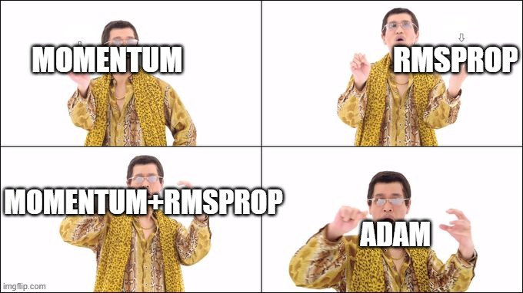
Оптимизация: Adam
.

Slide 17



Оптимизация: Adam
.
Adaptive Moment Estimation (Adam)
$${\hat{EWA}}_{t}=\frac{{EWA}_{t}}{1−β_{1}^{t} }$$
$${\hat{S}}_{t}=\frac{S_{t}}{1−β_{2}^{t} }$$
$${EWA}_{t}=β_{1}{EWA}_{t−1}+\left(1−β_{1}\right){∇L}_{t}$$
$$S_{t}=β_{2}S_{t−1}+\left(1−β_{2}\right){∇L}_{t}^{2}$$
$${\vec{W}}_{t}={\vec{W}}_{t−1}−\frac{η}{\sqrt{{\hat{S}}_{t}}+ε}{\hat{EWA}}_{t}$$
tf.keras.optimizers.Adam(
learning_rate=0.001, beta_1=0.9, beta_2=0.999, epsilon=1e-07, )
D. P. Kingma and J. Ba, “Adam: A method for stochastic optimization,” in International Conference on Learning Representations, 2014, pp. 1– 15.

Slide 18

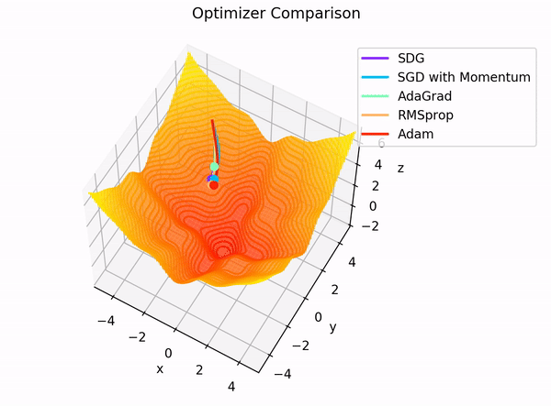
Оптимизация
.
https://towardsdatascience.com/complete-guide-to-adam-optimization-1e5f29532c3d
https://ruder.io/content/images/2016/09/saddle_point_evaluation_optimizers.gif

Slide 19
Содержание
Оптимизаторы
Регуляризация
Convolutional Neural Networks
Сверточные нейронные сети

Slide 20
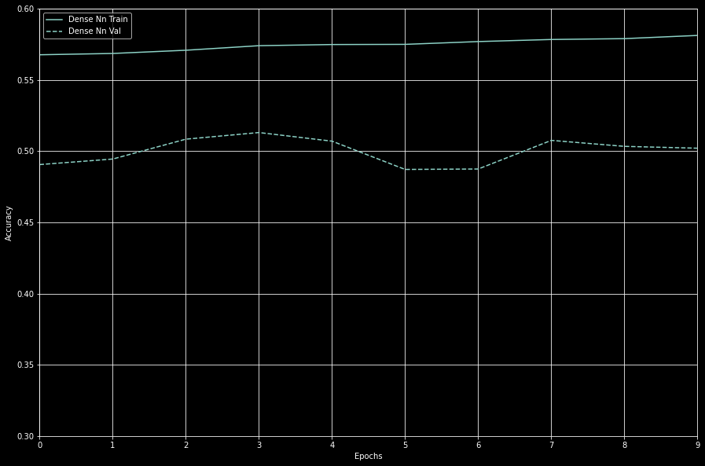
Переобучение
.

Slide 21








.
Борьба с переобучением: Регуляризация
Ridge Regularization
(L2 Regularization)
Lasso Regularization
(L1 Regularization)
«Будь как все»
$${Loss}_{Ridge}=Loss\left(W\right)+λ\sum{w^{2}}→min$$
$${Loss}_{Lasso}=Loss\left(W\right)+λ\sum{|w|}→min$$
$$w_{1}$$
$$w_{1}$$
$$w_{0}$$
$$w_{0}$$
$$w_{1}^{2} +w_{0}^{2}<c$$
$$\left|w_{1}\right|+|w_{0}|<t$$

Slide 22
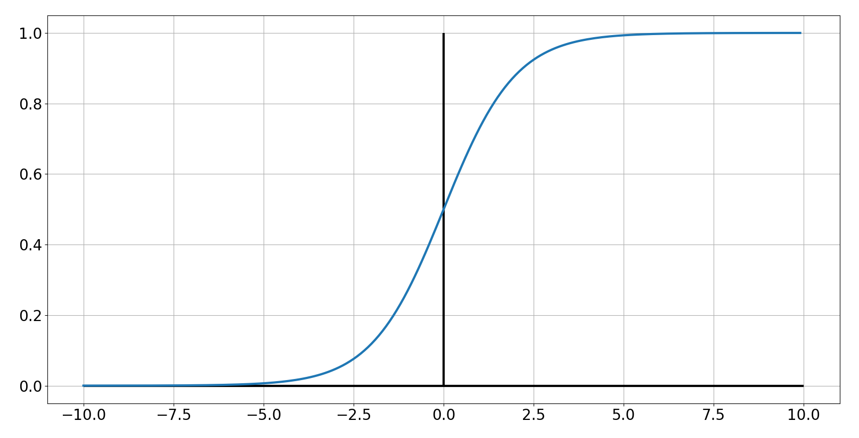




Почему это будет работать с нейронными сетями?
.
$$f\left(z\right)=σ\left(z\right)=\frac{1}{1+e^{−z}}$$
${z=w}_{n,1} x_{1}^{\left(n\right)}$ +…+ $w_{n,N} x_{N}^{\left(n\right)}+b_{n}$
$$\sum{w^{2}}<c$$
$$\sum{|w|}<t$$
Weight Decay
Угасающие Веса

Slide 23
.
Борьба с переобучением: Регуляризация
from tensorflow.keras import regularizers
model = tf.keras.models.Sequential()
model.add(layers.Flatten(input_shape=(28, 28)))
model.add(layers.Dense(64, activation='relu',
kernel_regularizer=regularizers.l2(0.001),))
model.add(layers.Dense(32, activation='relu',
kernel_regularizer=regularizers.l2(0.001),))
model.add(layers.Dense(10))
model.compile(optimizer='adam',
loss=tf.keras.losses.SparseCategoricalCrossentropy(from_logits=True),
metrics=['accuracy'])

Slide 24
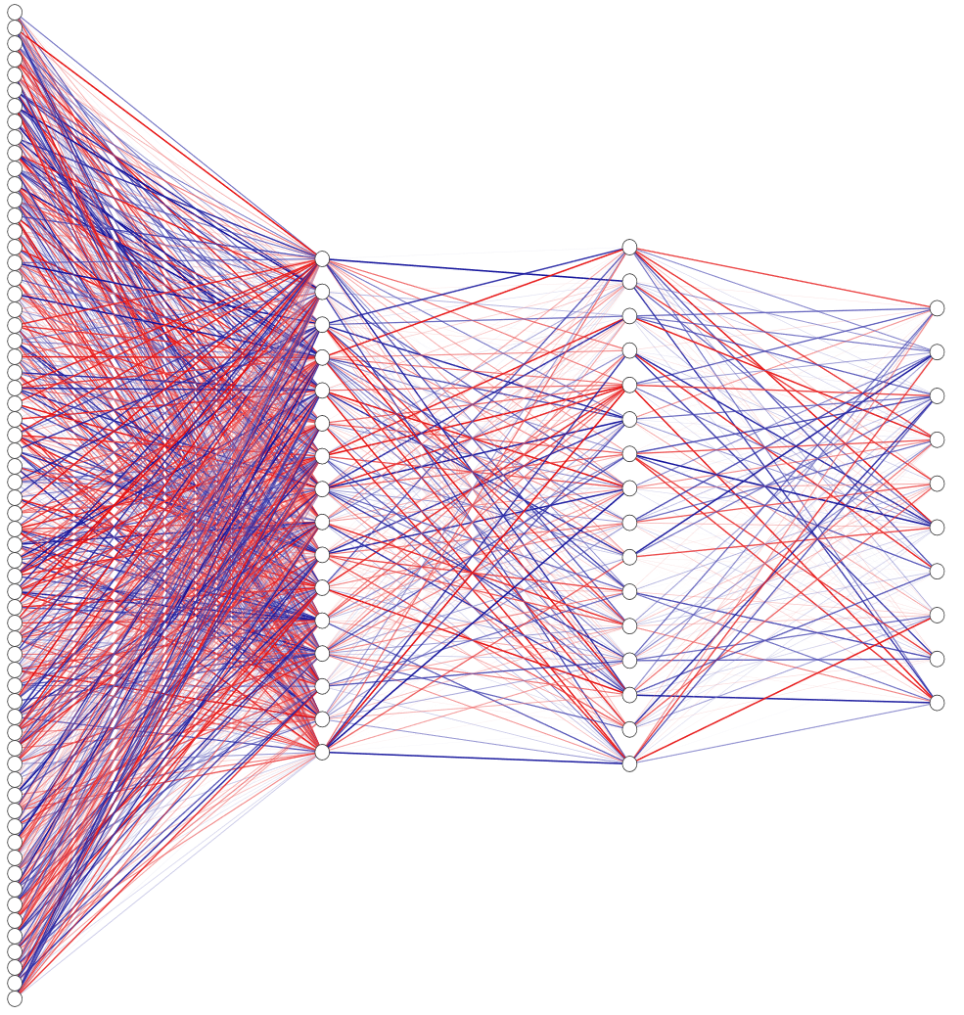

.
Борьба с переобучением: Dropout
«У нас незаменимых людей нет»
layers.Dropout(n)
$$n∈(0…1)$$
Доля выщелкнутых нейронов

Slide 25
.
Борьба с переобучением: Dropout
_________________________________________________________________ Layer (type) Output Shape Param# ================================================================= flatten_12 (Flatten) (None,3072) 0 _________________________________________________________________ dense_35 (Dense) (None,128) 393344 _________________________________________________________________ dropout_13 (Dropout) (None,128) 0 _________________________________________________________________ dense_36 (Dense) (None,64) 8256 _________________________________________________________________ dropout_14 (Dropout) (None,64) 0 _________________________________________________________________ dense_37 (Dense) (None,10) 650 ================================================================= Total params: 402,250
Trainable params: 402,250 Non-trainable params: 0 _________________________________________________________________
model.summary()

Slide 26
.
Борьба с переобучением: Изменение Данных
Data Augmentation

Slide 27
.
Борьба с переобучением: Изменение Данных
data_augmentation = tf.keras.Sequential([
layers.experimental.preprocessing.RandomFlip("horizontal_and_vertical"),
layers.experimental.preprocessing.RandomRotation(0.2),])
image=tf.expand_dims(image, 0)
augmented_image = data_augmentation(image)
model = tf.keras.models.Sequential()
model.add(data_augmentation)
model.add(layers.Flatten(input_shape=(28, 28)))
model.add(layers.Dense(64, activation='relu',))
https://www.tensorflow.org/tutorials/images/data_augmentation

Slide 28
Содержание
Оптимизаторы
Регуляризация
Convolutional Neural Networks
Сверточные нейронные сети

Slide 29
.
Проблемы с Полносвязными Нейронными Сетями
0.66 | 0.80 | 0.85 | 0.51 | 0.96 | 0.57 | 0.54 | 0.53 | 0.31 | 0.04
0.67 | 0.47 | 0.12 | 0.30 | 0.51 | 0.25 | 0.03 | 0.61 | 0.32 | 0.43
0.04 | 0.25 | 0.35 | 0.61 | 0.32 | 0.38 | 0.33 | 0.09 | 0.76 | 0.89
0.10 | 0.09 | 0.07 | 0.80 | 0.23 | 0.83 | 0.99 | 0.48 | 0.14 | 0.29
0.71 | 0.78 | 0.09 | 0.11 | 0.01 | 0.35 | 0.10 | 0.63 | 0.75 | 0.99
0.83 | 0.26 | 0.54 | 0.75 | 0.44 | 0.03 | 0.25 | 0.72 | 0.70 | 0.54
0.48 | 0.19 | 0.21 | 0.25 | 0.54 | 0.83 | 0.63 | 0.43 | 0.95 | 0.34
0.09 | 0.14 | 0.06 | 0.43 | 0.80 | 0.84 | 0.85 | 0.45 | 0.35 | 0.10
0.97 | 0.74 | 0.96 | 0.90 | 0.43 | 0.36 | 0.99 | 1.00 | 0.18 | 0.00
0.41 | 0.53 | 0.50 | 0.74 | 0.17 | 0.84 | 0.89 | 0.43 | 0.00 | 0.44
Веса
эта Пять!

Slide 30



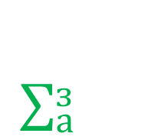

Фильтры
.
Исходное изображение
Матрица Фильтра
a | b | c
d | e | f
g | h | i
а | б | в
г | д | е
ё | ж | з
$$×$$
$$\frac{1}{\sum_{а}^{з}{}}$$
$3×3$ – размер фильтра
a*а+ | b*б+ | c*в+
d*г+ | e*д+ | f*е+
g*ё+ | h*ж+ | i*з
$$\frac{1}{\sum_{а}^{з}{}}$$
$$ξ$$
Результат фильтрации

Slide 31
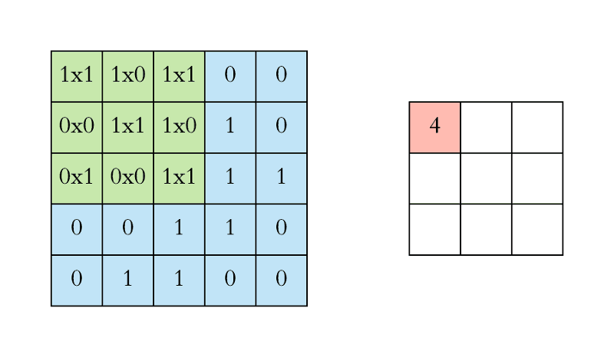
Вспоминаем Фильтры
.

Slide 32
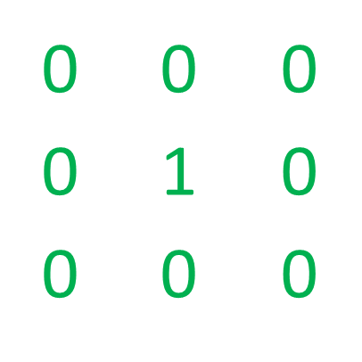
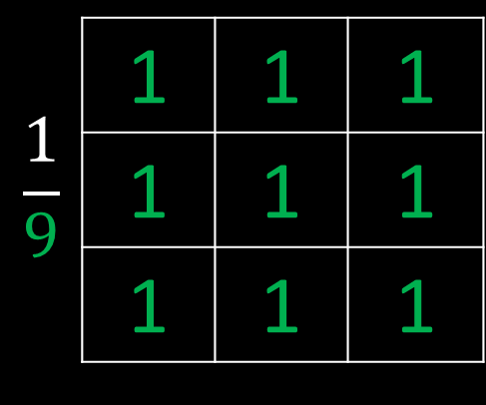
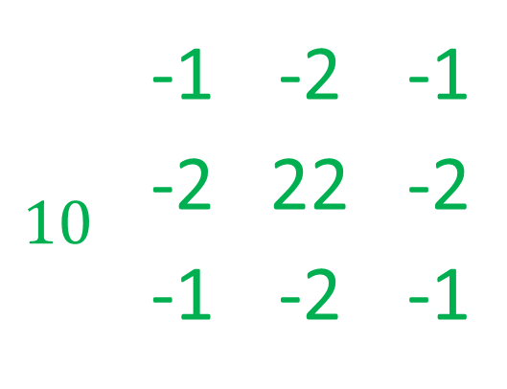
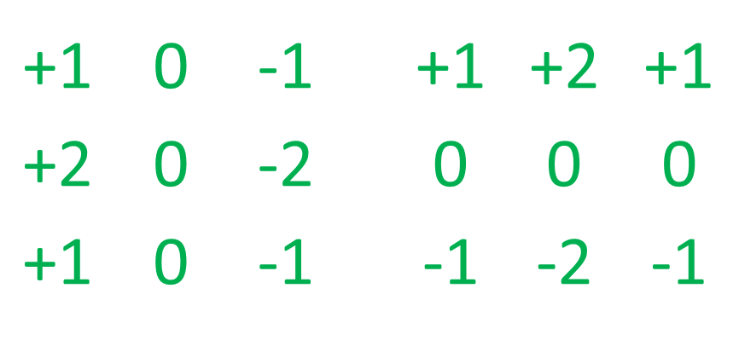
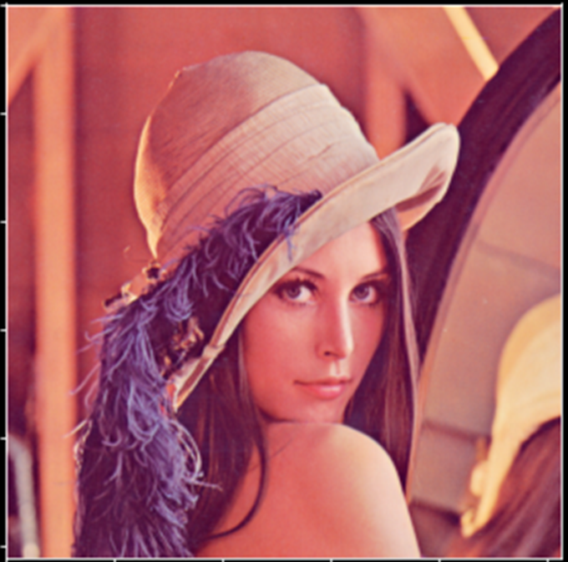

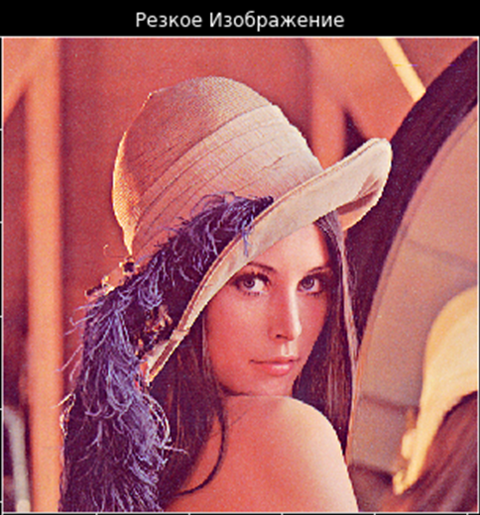
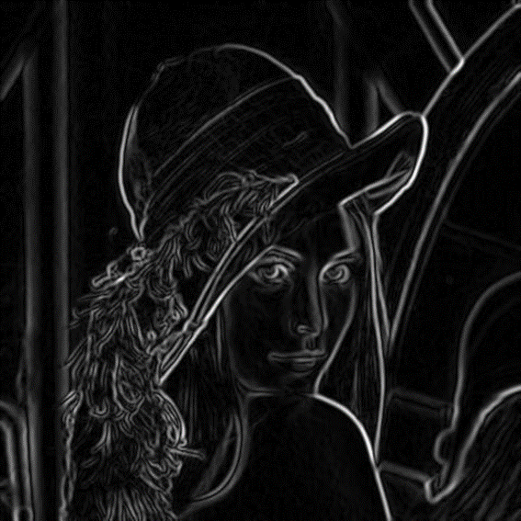
Вспоминаем Фильтры
.

Slide 33
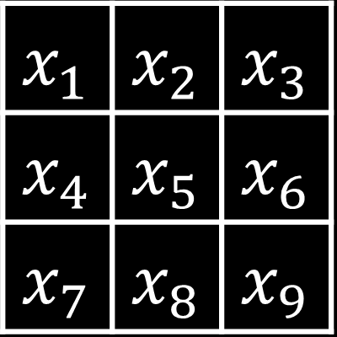
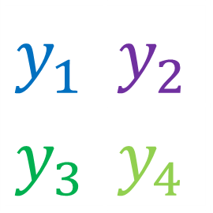
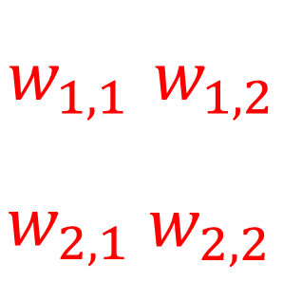

Сверточные Нейронные Сети Convolution Neural Networks
.
$$x_{1}$$ | $$x_{2}$$ | $$x_{3}$$
$$x_{4}$$ | $$x_{5}$$ | $$x_{6}$$
$$x_{7}$$ | $$x_{8}$$ | $$x_{9}$$
$$w_{1,1}$$ | $$w_{1,2}$$
$$w_{2,1}$$ | $$w_{2,2}$$
$$y_{1}= x_{1}∗w_{1,1}+x_{2}∗w_{1,2}+x_{4}∗w_{2,1}+x_{5}∗w_{2,2}$$
$$y_{2}= x_{2}∗w_{1,1}+x_{3}∗w_{1,2}+x_{5}∗w_{2,1}+x_{6}∗w_{2,2}$$
$$y_{3}= x_{4}∗w_{1,1}+x_{5}∗w_{1,2}+x_{7}∗w_{2,1}+x_{8}∗w_{2,2}$$
$$y_{4}= x_{5}∗w_{1,1}+x_{6}∗w_{1,2}+x_{8}∗w_{2,1}+x_{9}∗w_{2,2}$$
$$y_{1}$$ | $$y_{2}$$
$$y_{3}$$ | $$y_{4}$$
$$ReLU( +b)$$
layers.Conv2D(10, (3, 3), activation='relu')

Slide 34
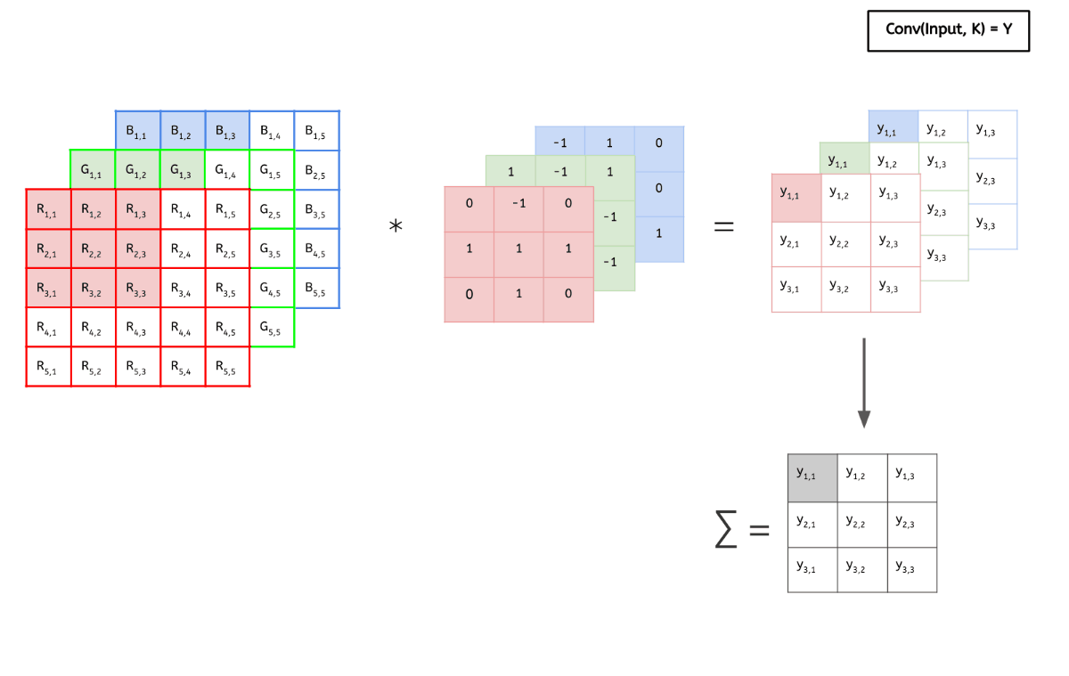
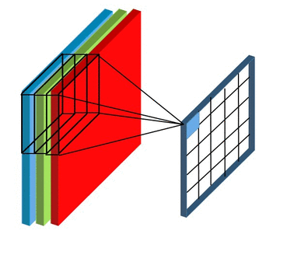
Сверточные Нейронные Сети
.

Slide 35







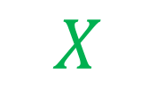
Сверточные Нейронные Сети
.
Что-то там про Backpropagation
$$\frac{∂L}{∂W}=\frac{∂L}{∂Y}\frac{∂Y}{∂W}$$
$$W$$
$$X$$
$$Y$$
$$\frac{∂L}{∂X}=\frac{∂L}{∂Y}\frac{∂Y}{∂X}$$
$$\frac{∂L}{∂Y}$$
$$b$$
$$\frac{∂L}{∂b}=\frac{∂L}{∂Y}\frac{∂Y}{∂b}$$

Slide 36
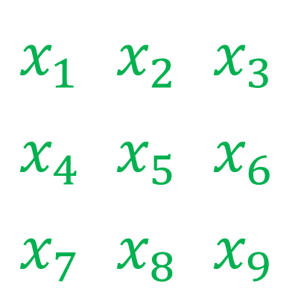
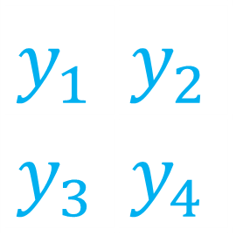

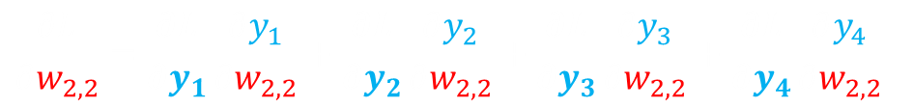

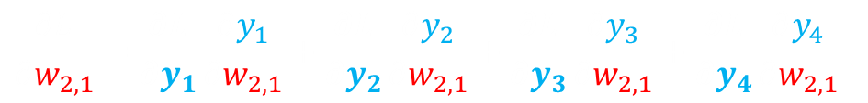
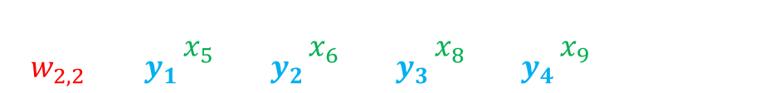
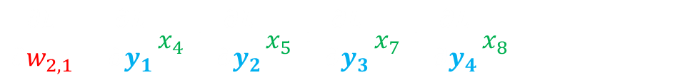
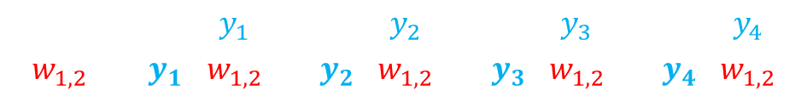
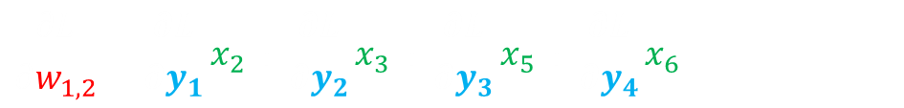

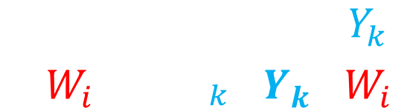
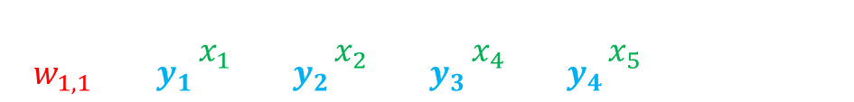
Backpropagation Для Сверток
.
$$y_{1}= x_{1}∗w_{1,1}+x_{2}∗w_{1,2}+x_{4}∗w_{2,1}+x_{5}∗w_{2,2}$$
$$=$$
$$y_{2}= x_{2}∗w_{1,1}+x_{3}∗w_{1,2}+x_{5}∗w_{2,1}+x_{6}∗w_{2,2}$$
$$y_{3}= x_{4}∗w_{1,1}+x_{5}∗w_{1,2}+x_{7}∗w_{2,1}+x_{8}∗w_{2,2}$$
$$y_{4}= x_{5}∗w_{1,1}+x_{6}∗w_{1,2}+x_{8}∗w_{2,1}+x_{9}∗w_{2,2}$$
$$\frac{∂L}{∂W}=\frac{∂L}{∂Y}\frac{∂Y}{∂W}$$
$$\frac{∂L}{∂W_{i}}=\sum_{k}{\frac{∂L}{∂Y_{k}}\frac{∂Y_{k}}{∂W_{i}}}$$
$$\frac{∂L}{∂w_{1,1}}=\frac{∂L}{∂y_{1}}\frac{∂y_{1}}{∂w_{1,1}}+\frac{∂L}{∂y_{2}}\frac{∂y_{2}}{∂w_{1,1}}+\frac{∂L}{∂y_{3}}\frac{∂y_{3}}{∂w_{1,1}}+\frac{∂L}{∂y_{4}}\frac{∂y_{4}}{∂w_{1,1}}$$
$$\frac{∂L}{∂w_{1,1}}=\frac{∂L}{∂y_{1}}x_{1}+\frac{∂L}{∂y_{2}}x_{2}+\frac{∂L}{∂y_{3}}x_{4}+\frac{∂L}{∂y_{4}}x_{5}$$
$$\frac{∂L}{∂w_{1,2}}=\frac{∂L}{∂y_{1}}\frac{∂y_{1}}{∂w_{1,2}}+\frac{∂L}{∂y_{2}}\frac{∂y_{2}}{∂w_{1,2}}+\frac{∂L}{∂y_{3}}\frac{∂y_{3}}{∂w_{1,2}}+\frac{∂L}{∂y_{4}}\frac{∂y_{4}}{∂w_{1,2}}$$
$$\frac{∂L}{∂w_{1,2}}=\frac{∂L}{∂y_{1}}x_{2}+\frac{∂L}{∂y_{2}}x_{3}+\frac{∂L}{∂y_{3}}x_{5}+\frac{∂L}{∂y_{4}}x_{6}$$
$$\frac{∂L}{∂w_{2,1}}=\frac{∂L}{∂y_{1}}\frac{∂y_{1}}{∂w_{2,1}}+\frac{∂L}{∂y_{2}}\frac{∂y_{2}}{∂w_{2,1}}+\frac{∂L}{∂y_{3}}\frac{∂y_{3}}{∂w_{2,1}}+\frac{∂L}{∂y_{4}}\frac{∂y_{4}}{∂w_{2,1}}$$
$$\frac{∂L}{∂w_{2,1}}=\frac{∂L}{∂y_{1}}x_{4}+\frac{∂L}{∂y_{2}}x_{5}+\frac{∂L}{∂y_{3}}x_{7}+\frac{∂L}{∂y_{4}}x_{8}$$
$$\frac{∂L}{∂w_{2,2}}=\frac{∂L}{∂y_{1}}\frac{∂y_{1}}{∂w_{2,2}}+\frac{∂L}{∂y_{2}}\frac{∂y_{2}}{∂w_{2,2}}+\frac{∂L}{∂y_{3}}\frac{∂y_{3}}{∂w_{2,2}}+\frac{∂L}{∂y_{4}}\frac{∂y_{4}}{∂w_{2,2}}$$
$$\frac{∂L}{∂w_{2,2}}=\frac{∂L}{∂y_{1}}x_{5}+\frac{∂L}{∂y_{2}}x_{6}+\frac{∂L}{∂y_{3}}x_{8}+\frac{∂L}{∂y_{4}}x_{9}$$

Slide 37
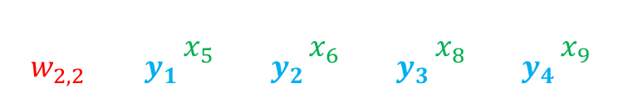
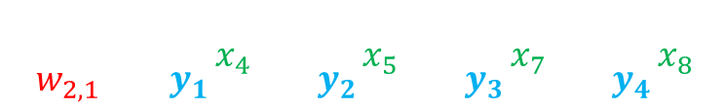
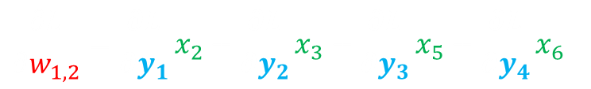
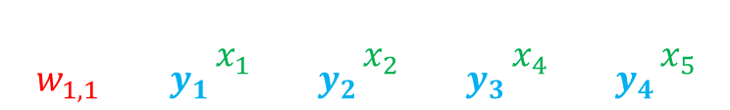
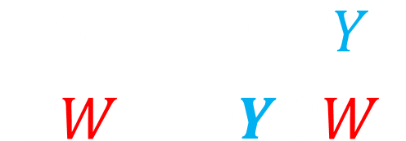
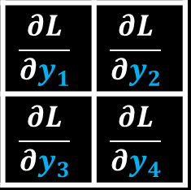
Backpropagation Для Сверток
.
$$\frac{∂L}{∂W}=\frac{∂L}{∂Y}\frac{∂Y}{∂W}$$
$$\frac{∂L}{∂y_{1}}$$ | $$\frac{∂L}{∂y_{2}}$$
$$\frac{∂L}{∂y_{3}}$$ | $$\frac{∂L}{∂y_{4}}$$
$$\frac{∂L}{∂w_{1,1}}=\frac{∂L}{∂y_{1}}x_{1}+\frac{∂L}{∂y_{2}}x_{2}+\frac{∂L}{∂y_{3}}x_{4}+\frac{∂L}{∂y_{4}}x_{5}$$
$$\frac{∂L}{∂w_{1,2}}=\frac{∂L}{∂y_{1}}x_{2}+\frac{∂L}{∂y_{2}}x_{3}+\frac{∂L}{∂y_{3}}x_{5}+\frac{∂L}{∂y_{4}}x_{6}$$
$$\frac{∂L}{∂w_{2,1}}=\frac{∂L}{∂y_{1}}x_{4}+\frac{∂L}{∂y_{2}}x_{5}+\frac{∂L}{∂y_{3}}x_{7}+\frac{∂L}{∂y_{4}}x_{8}$$
$$\frac{∂L}{∂w_{2,2}}=\frac{∂L}{∂y_{1}}x_{5}+\frac{∂L}{∂y_{2}}x_{6}+\frac{∂L}{∂y_{3}}x_{8}+\frac{∂L}{∂y_{4}}x_{9}$$

Slide 38
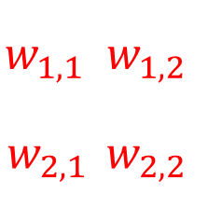
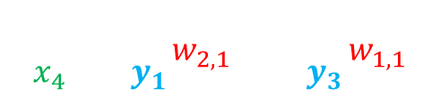
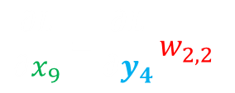
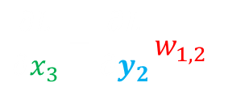
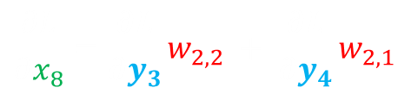
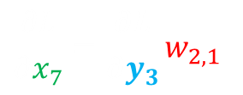
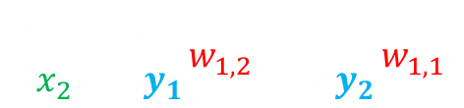
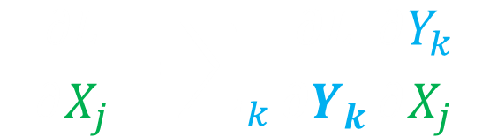

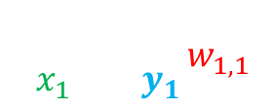

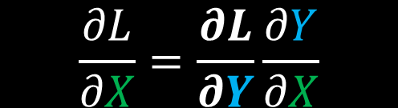
Backpropagation Для Сверток
.
$$y_{1}= x_{1}∗w_{1,1}+x_{2}∗w_{1,2}+x_{4}∗w_{2,1}+x_{5}∗w_{2,2}$$
$$\frac{∂L}{∂X}=\frac{∂L}{∂Y}\frac{∂Y}{∂X}$$
$$\frac{∂L}{∂X_{j}}=\sum_{k}{\frac{∂L}{∂Y_{k}}\frac{∂Y_{k}}{∂X_{j}}}$$
$$y_{2}= x_{2}∗w_{1,1}+x_{3}∗w_{1,2}+x_{5}∗w_{2,1}+x_{6}∗w_{2,2}$$
$$y_{3}= x_{4}∗w_{1,1}+x_{5}∗w_{1,2}+x_{7}∗w_{2,1}+x_{8}∗w_{2,2}$$
$$\frac{∂L}{∂x_{1}}=\frac{∂L}{∂y_{1}}w_{1,1}$$
$$\frac{∂L}{∂x_{6}}=\frac{∂L}{∂y_{2}}w_{2,2} + \frac{∂L}{∂y_{4}}w_{1,2}$$
$$y_{4}= x_{5}∗w_{1,1}+x_{6}∗w_{1,2}+x_{8}∗w_{2,1}+x_{9}∗w_{2,2}$$
Полная Свертка
$$\frac{∂L}{∂x_{7}}=\frac{∂L}{∂y_{3}}w_{2,1}$$
$$w_{1,1}$$ | $$w_{1,2}$$
$$w_{2,1}$$ | $$w_{2,2}$$
$$\frac{∂L}{∂x_{2}}=\frac{∂L}{∂y_{1}}w_{1,2} + \frac{∂L}{∂y_{2}}w_{1,1}$$
$$\frac{∂L}{∂x_{3}}=\frac{∂L}{∂y_{2}}w_{1,2}$$
$$\frac{∂L}{∂x_{8}}=\frac{∂L}{∂y_{3}}w_{2,2} + \frac{∂L}{∂y_{4}}w_{2,1}$$
$$\frac{∂L}{∂y_{1}}$$ | $$\frac{∂L}{∂y_{2}}$$
$$\frac{∂L}{∂y_{3}}$$ | $$\frac{∂L}{∂y_{4}}$$
$$\frac{∂L}{∂x_{4}}=\frac{∂L}{∂y_{1}}w_{2,1} + \frac{∂L}{∂y_{3}}w_{1,1}$$
$$\frac{∂L}{∂x_{9}}=\frac{∂L}{∂y_{4}}w_{2,2}$$
$$\frac{∂L}{∂x_{5}}=\frac{∂L}{∂y_{1}}w_{2,2} + \frac{∂L}{∂y_{2}}w_{2,1}+\frac{∂L}{∂y_{3}}w_{1,2} + \frac{∂L}{∂y_{4}}w_{1,1}$$

Slide 39









Backpropagation Для Сверток
.
$$\frac{∂L}{∂y_{1}}$$ | $$\frac{∂L}{∂y_{2}}$$
$$\frac{∂L}{∂y_{3}}$$ | $$\frac{∂L}{∂y_{4}}$$
$$\frac{∂L}{∂W}=\frac{∂L}{∂Y}\frac{∂Y}{∂W}$$
$$W$$
$$Y$$
$$\frac{∂L}{∂Y}$$
$$w_{2,2}$$ | $$w_{2,1}$$
$$w_{1,2}$$ | $$w_{1,1}$$
$$\frac{∂L}{∂y_{1}}$$ | $$\frac{∂L}{∂y_{2}}$$
$$\frac{∂L}{∂y_{3}}$$ | $$\frac{∂L}{∂y_{4}}$$
$$\frac{∂L}{∂X}=\frac{∂L}{∂Y}\frac{∂Y}{∂X}$$
$$X$$
Полная Свертка

Slide 40


Сверточные Нейронные Сети
.
Padding и Stride
tf.keras.layers.Conv2D(
filters, kernel_size, strides=(1, 1), padding='valid',
, dilation_rate=(1, 1), groups=1, activation=None,
use_bias=True, data_format=None, kernel_initializer='glorot_uniform',
bias_initializer='zeros', kernel_regularizer=None,
bias_regularizer=None, activity_regularizer=None, kernel_constraint=None,
bias_constraint=None, **kwargs)
Padding Заполнение
Stride Шаг
"valid" или "same"
Шаг 3 по вертикали и 2 по горизонтали

Slide 41





Сверточные Нейронные Сети
.
Размер Выхода
$$H_{out}=\left\lfloor \frac{H_{in}+2×padding\left[0\right]−dilation\left[0\right]×\left(kernel_size[0]−1\right)−1}{stride[0]}+1\right\rfloor$$
$$W_{out}=\left\lfloor \frac{W_{in}+2×padding\left[1\right]−dilation\left[1\right]×\left(kernel_size[1]−1\right)−1}{stride[1]}+1\right\rfloor$$
https://github.com/vdumoulin/conv_arithmetic/blob/master/README.md

Slide 42

Сверточные Нейронные Сети
.
Pooling
MaxPooling
kernel_size = (2,2)
AveragePooling
stride = (2,2)

Slide 43
.
Сверточные Нейронные Сети
model = models.Sequential()
model.add(layers.Conv2D(32, (3, 3), activation='relu', input_shape=(28,28,1)))
model.add(layers.MaxPooling2D((2, 2)))
model.add(layers.Conv2D(64, (3, 3), activation='relu'))
model.add(layers.MaxPooling2D((2, 2)))
model.add(layers.Conv2D(64, (3, 3), activation='relu'))
model.add(layers.Flatten())
model.add(layers.Dense(64, activation='relu'))
model.add(layers.Dense(10))
model.compile(optimizer='adam',
loss=tf.keras.losses.SparseCategoricalCrossentropy(from_logits=True),
metrics=['accuracy'])

Slide 44
.
Сверточные Нейронные Сети
_________________________________________________________________ Layer (type) Output Shape Param# ================================================================= conv2d_12 (Conv2D) (None,26,26,32) 320 _________________________________________________________________ max_pooling2d_6 (MaxPooling2 (None,13,13,32) 0 _________________________________________________________________ conv2d_13 (Conv2D) (None,11,11,64) 18496 _________________________________________________________________ max_pooling2d_7 (MaxPooling2 (None,5,5,64) 0 _________________________________________________________________ conv2d_14 (Conv2D) (None,3,3,64) 36928 _________________________________________________________________ flatten_15 (Flatten) (None,576) 0 _________________________________________________________________ dense_42 (Dense) (None,32) 18464 _________________________________________________________________ dense_43 (Dense) (None,10) 330 ================================================================= Total params: 74,538
Trainable params: 74,538 Non-trainable params: 0 _________________________________________________________________
model.summary()

Slide 45


.
Сверточные Нейронные Сети

Slide 46
Оптимизаторы, Регуляризация, Свертки. Долганов Антон Юрьевич
.
Data Volume vs Methods
Глубокие Нейронные Сети
Нейронные Сети
Метрика Качества
«Классическое»
Машинное обучение
Объем Данных

Slide 47
Резюме
.
Оптимизаторы, Регуляризация, Свертки. Долганов Антон Юрьевич
Оптимизаторы
Экспоненциально Взвешенные Средние
Градиентный Спуск с Импульсом
RMSprop, Adam
Регуляризация
L1, L2 – не так часто
Dropout, Data Augmentation – уже чаще
Convolutional Neural Networks/Сверточные нейронные сети
«Обучаемые» Фильтры
Padding и Stride / Заполнение и Шаг
Pooling – для «уменьшение» размера
«Хорошо извлекают Признаки»

Slide 48
Оптимизаторы, Регуляризация, Свертки. Долганов Антон Юрьевич
Вопросы, пожелания, предложения
?????????

